Slide 1
بنام خدا

Slide 2
جمع کسرها
با مخرجِ برابر

Slide 3


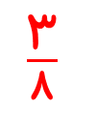
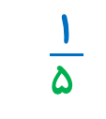


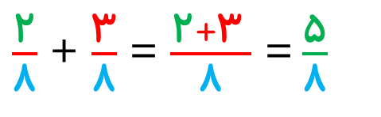
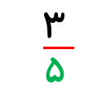
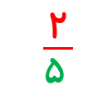
جمع دو یا چند کسر با مخرج مساوی
در کلاس چهارم یاد گرفتی کسرهایی را می شه جمع کرد که مخرجشون مثل هم باشه. امسال یاد می گیری که چطور دو کسری که مخرج های مختلفی دارند را باهم جمع کنی.
جمع کسرها
$\frac{\text{2}}{\text{8}}$
$\frac{\text{3}}{\text{8}}$
=
$$\frac{\text{5}}{\text{8}}$$
$\frac{\text{1}}{\text{5} }$
$\frac{\text{2}}{\text{5} }$
$\frac{\text{3} }{\text{5} }$
+
+
=
نکته طلایی 7
اگر مخرج دو کسری که می خواهیم جمع کنیم مثل هم باشد، جواب جمع، کسری است که مخرج آن با مخرج دو کسر یکی و صورت آن حاصل جمع صورت دو کسر است.
$\frac{\text{2}}{\text{8}}$ + $\frac{\text{3}}{\text{8}}$ = $\frac{\text{2}\text{+}\text{3} }{\text{8}}$ = $\frac{\text{5}}{\text{8}}$

Slide 4
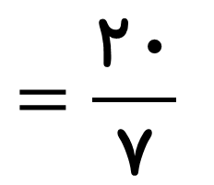
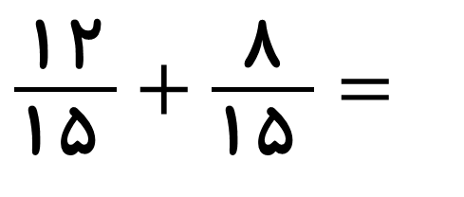
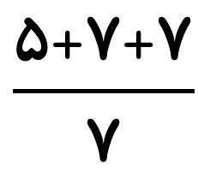
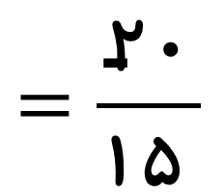
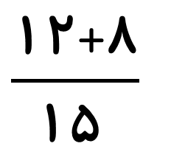
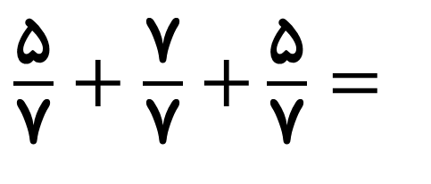
جمع دو یا چند کسر با مخرج مساوی
کسرهای زیر را بایکدیگر جمع کن:
$\frac{\text{12}}{\text{15} }+\frac{\text{8}}{\text{15} }$ $=$
$$\frac{\text{12}\text{+}\text{8}}{\text{15} }$$
$$=\frac{\text{20}}{\text{15} }$$
$\frac{\text{5}}{\text{7}}+\frac{\text{7}}{\text{7}}$ $+\frac{\text{5}}{\text{7}}=$
$$\frac{\text{5}\text{+}\text{7}\text{+}\text{7}}{\text{7}}$$
$$=\frac{\text{20}}{\text{7}}$$

